Slide 1

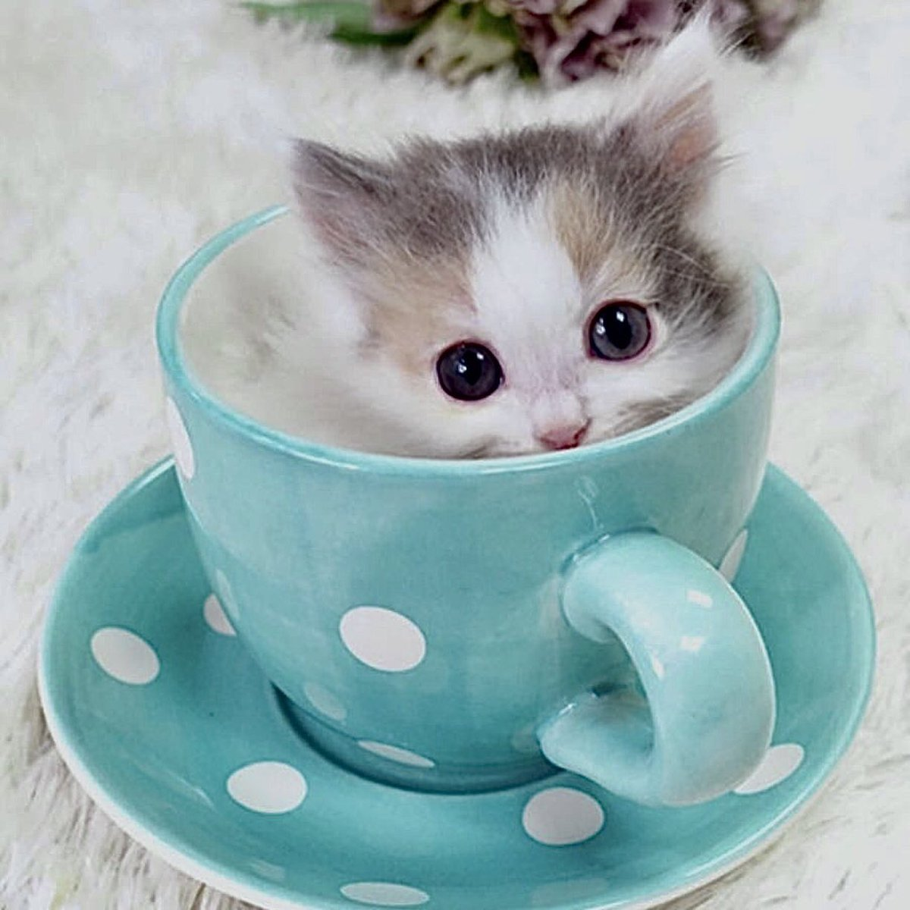
Программа для арифметической прогрессии
Южный Федеральный Университет
Институт математики, механики и компьютерных наук имени И.И.Воровича
В разработке участвовали:
Сидоренко Артем Алексеевич
Соколикова Ксения Николаевна
Сырцева Вероника Александровна
Мартыненко Елизавета Андреевна

Slide 2



Сырцева Вероника Александровна
Tester
Мартыненко Елизавета Андреевна
Frontend developer
Соколикова Ксения Николаевна
Teamlead, business analyst
Сидоренко Артем Алексеевич
back-end developer

Slide 3

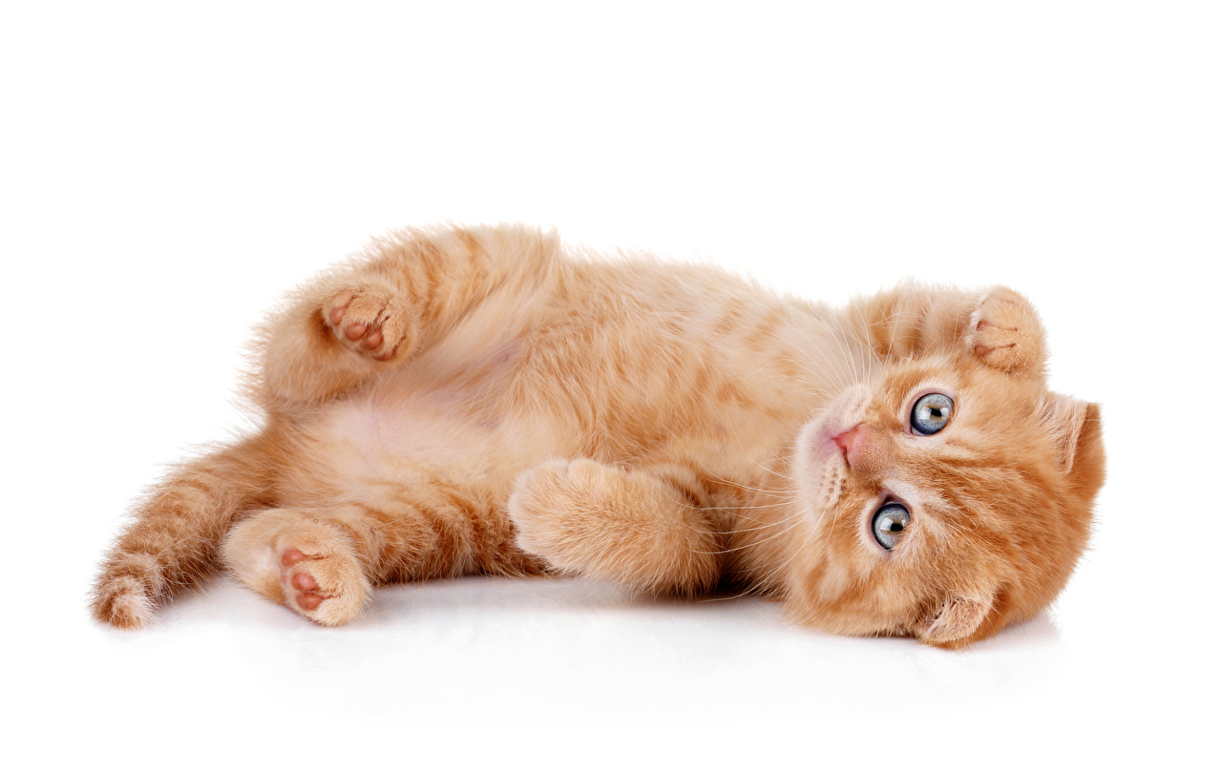
Команда I pu I pu педставляет:
Цели работы:
Получить опыт в написании математических функций и GUI-приложений;
Создать удобное приложения для работы с основными формулами арифметической прогрессии.
Задачи:
Составить алгоритм вычисления по формулам
арифметической прогрессии
Написать грамотный код
Красиво оформить результат

Slide 4
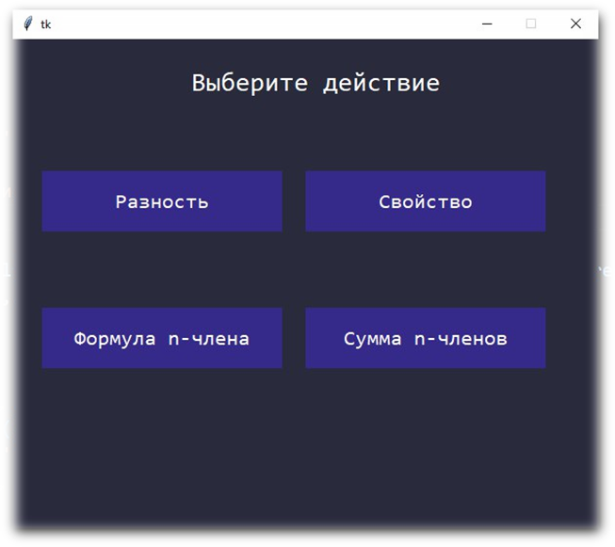
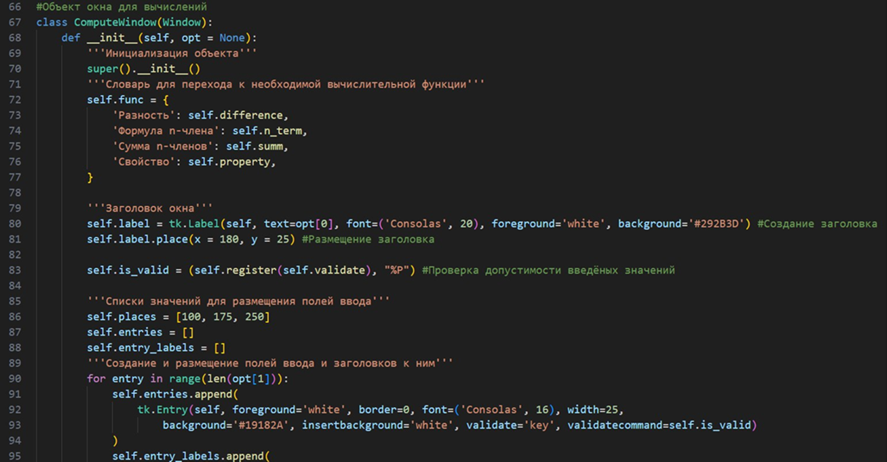
Для удобства использования проекта и для личного опыта мы решили создать GUI интерфейс для него. Для реализации мы использовали стандартную библиотеку Python для создания GUI приложений tkinter.
Проект состоит из главного окна и 4 побочных окон(по одному на каждую функцию), которые создаются как экземпляры класса с необходимыми входными параметрами. Frontend developer занимался подбором цветовой гаммы, красивым, удобным и практичным интерфейсом. По завершении 1-го этапа разработки Tester провёл тесты, на основе которых были сделаны необходимые поправки в коде.

Slide 5

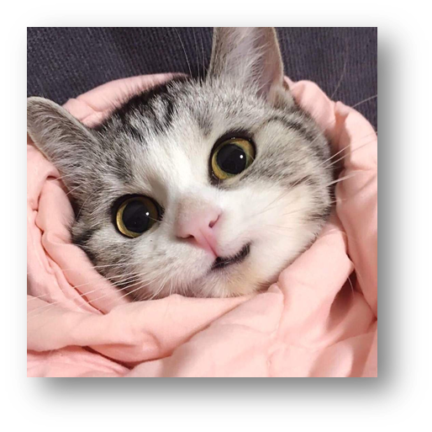
Спасибо за внимание!

